Slide 1

Assuntos complementares
Willyan Guimarães - @willyancaetanodev

Slide 2
Objetivo Geral
Apresentar temas que podem surgir no exame de certificação AWS Cloud Practitioner

Slide 3
Percurso
Etapa 1
Migrando para AWS
Etapa 2
AWS Cloud Adoption Framework (AWS CAF)
Etapa 3
AWS Well-Architected Framework

Slide 4
Percurso
Etapa 4
Família AWS Snow

Slide 5
Etapa 1
Migrando para AWS

Slide 6


Migrando para a AWS
Notes:
E aqui estão as classes de armazenamento

Slide 7
Estratégias de migração (6Rs)
Rehosting
Replatform
Repurchasing
Retire
Retain
Refactoring ou Re-architecting
Notes:
E aqui estão as classes de armazenamento

Slide 8
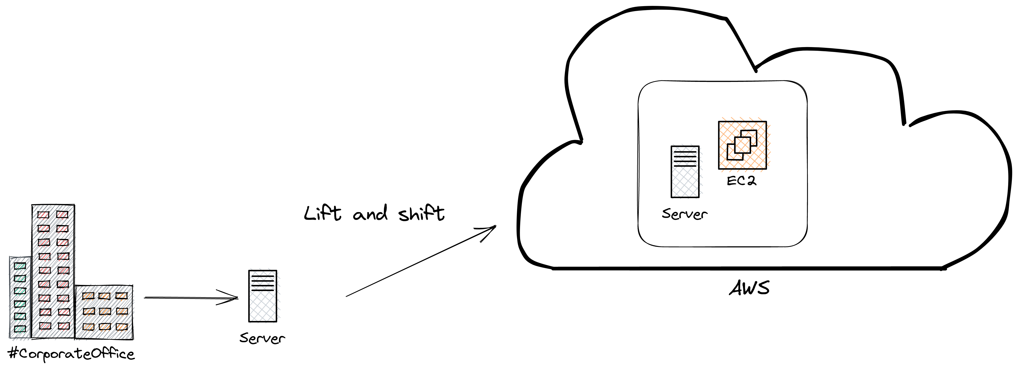
Rehosting
Notes:
E aqui estão as classes de armazenamento

Slide 9
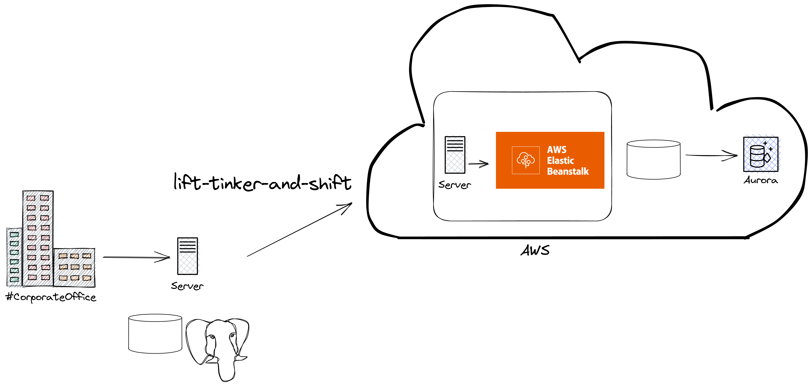
Replatform
Notes:
E aqui estão as classes de armazenamento

Slide 10
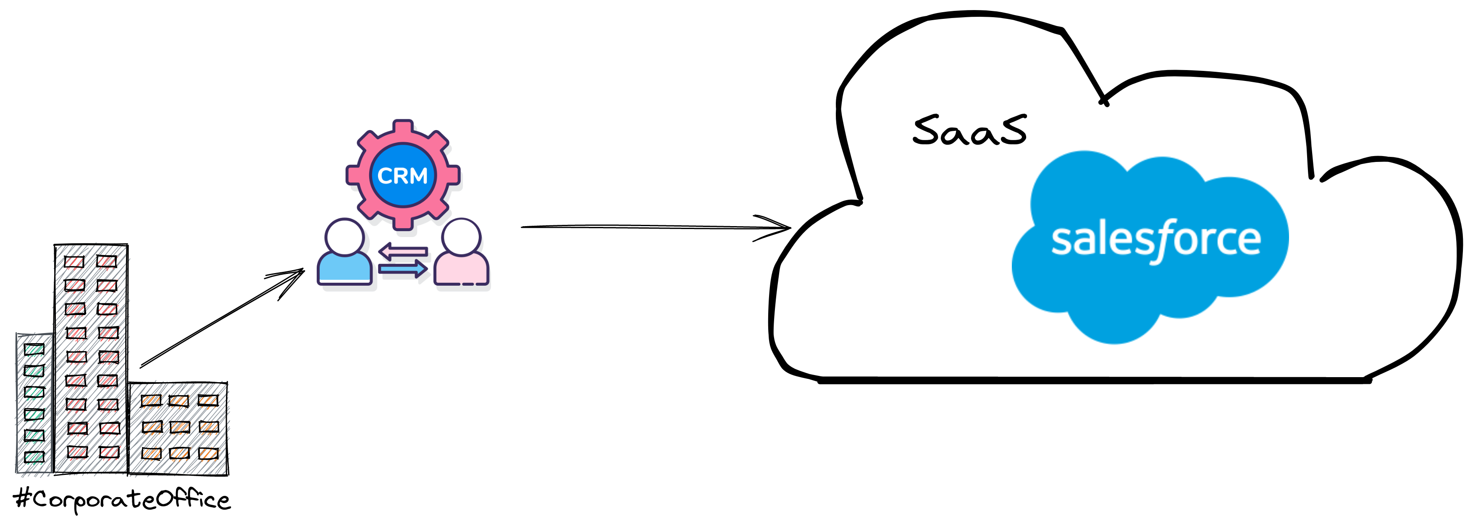
Repurchasing
Notes:
E aqui estão as classes de armazenamento

Slide 11
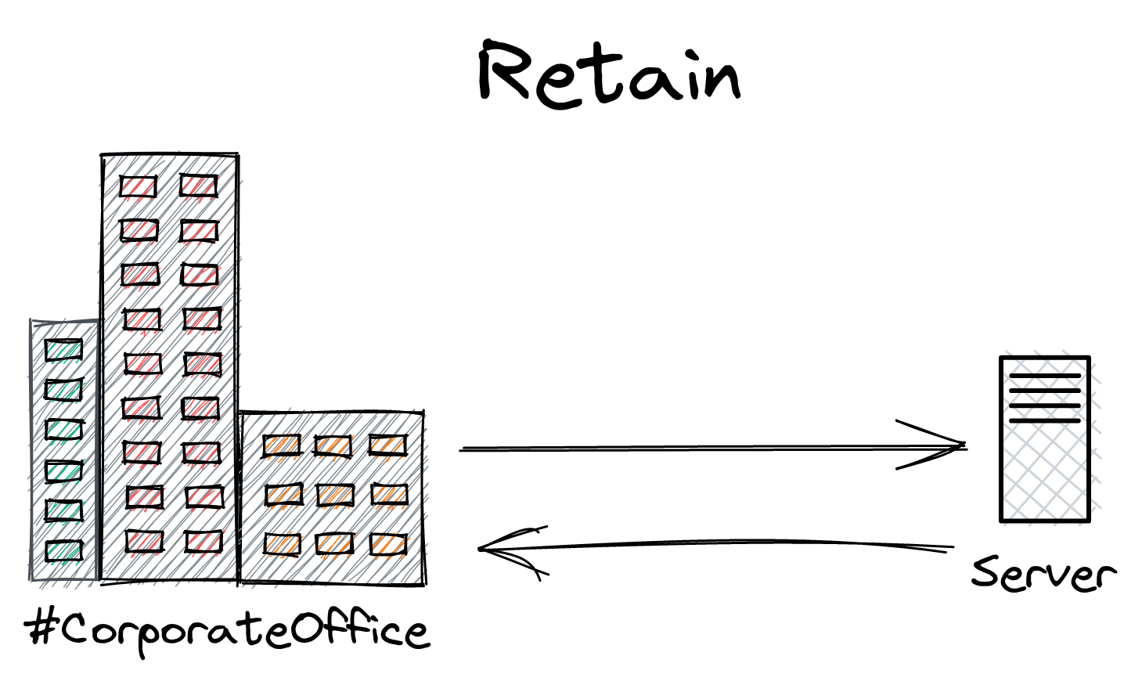
Retain
Notes:
E aqui estão as classes de armazenamento

Slide 12
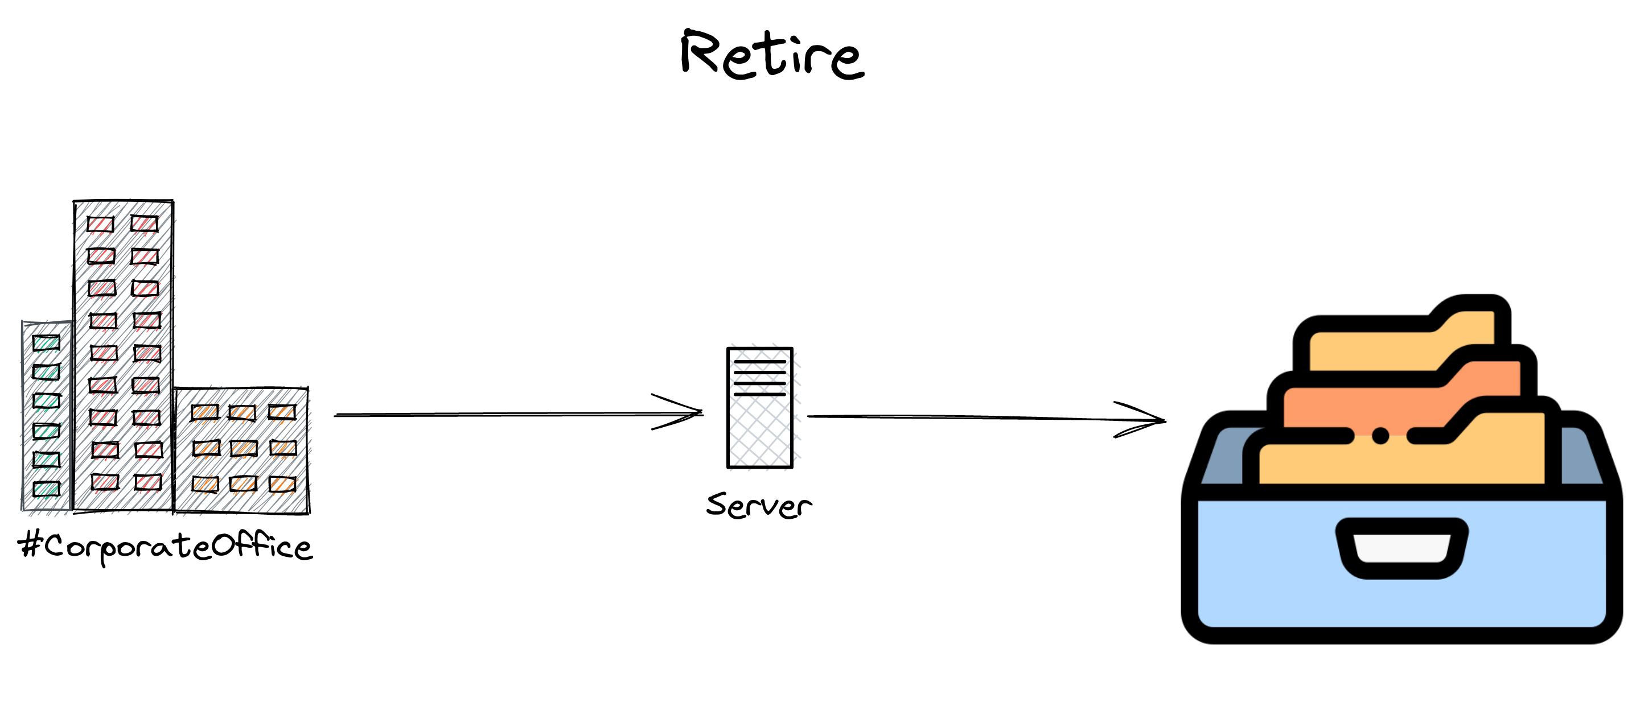
Retire
Notes:
E aqui estão as classes de armazenamento

Slide 13
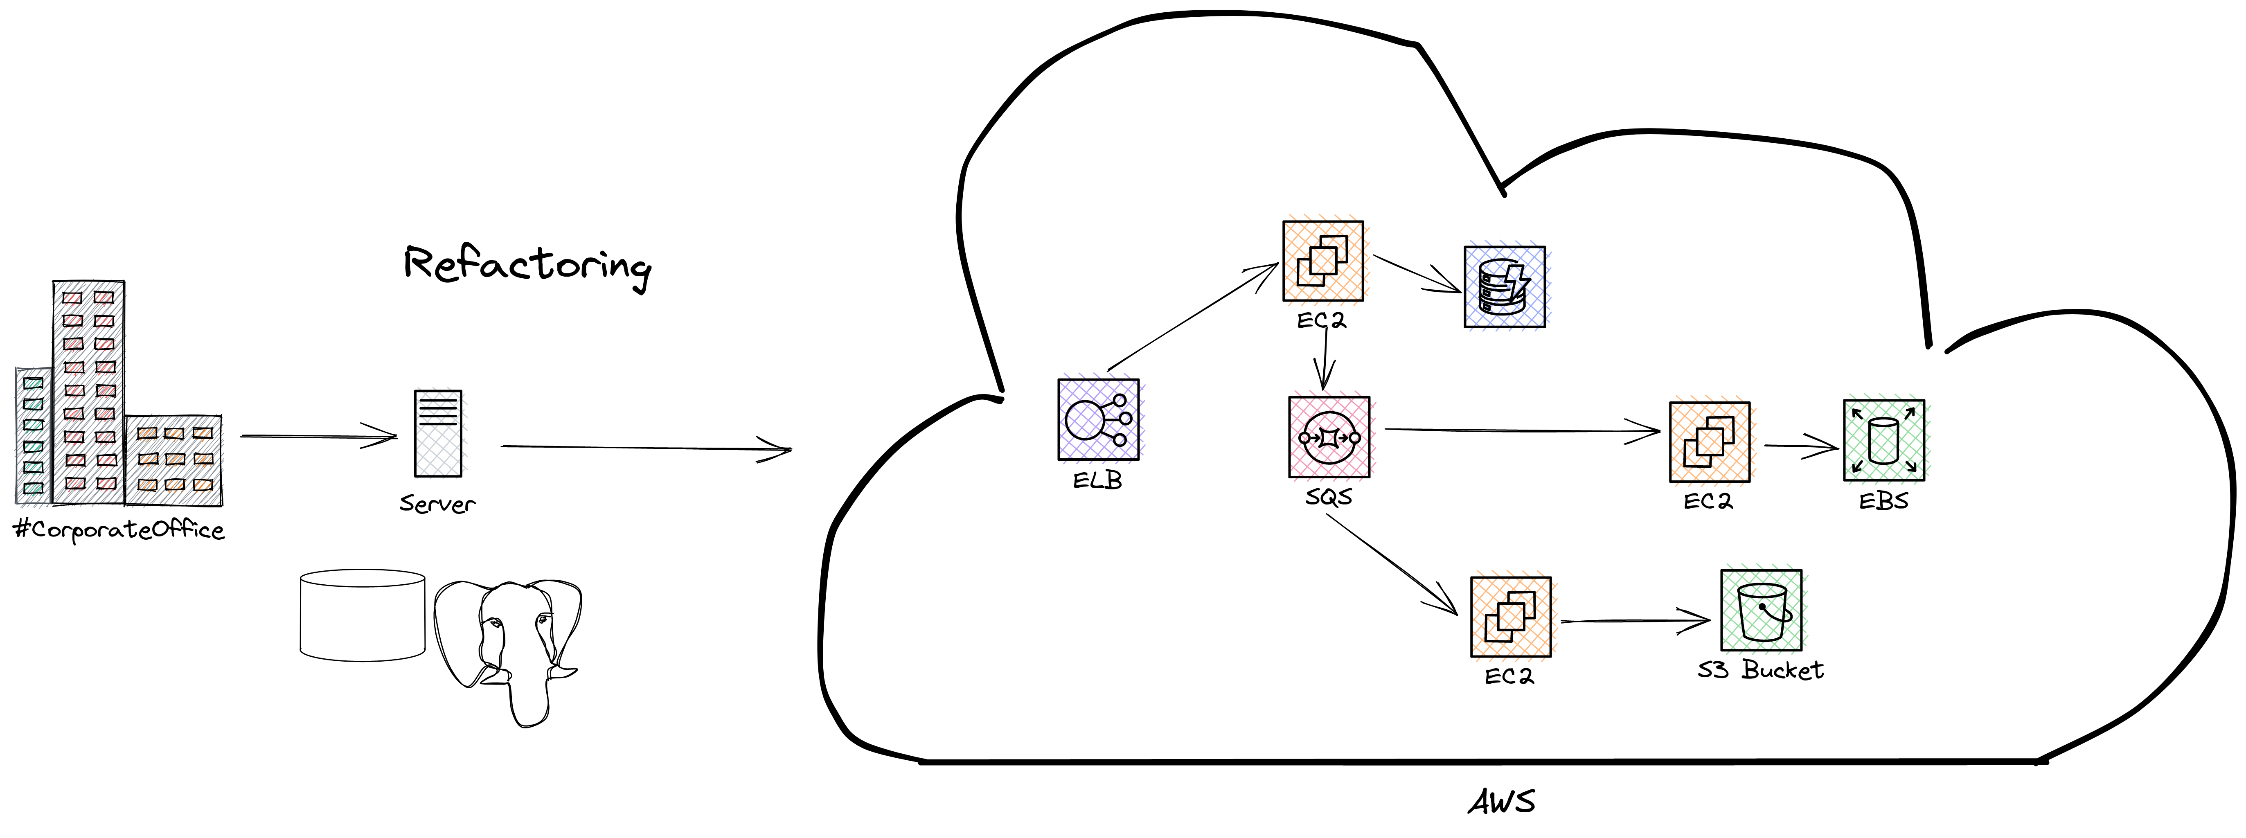
Refactoring ou Re-architecting
Notes:
E aqui estão as classes de armazenamento

Slide 14
Para saber mais
https://aws.amazon.com/pt/blogs/enterprise-strategy/6-strategies-for-migrating-applications-to-the-cloud/
https://blog.tivit.com/quais-estrategias-adotar-na-jornada-de-migracao-para-a-nuvem
https://aws.amazon.com/pt/architecture/

Slide 15

Dúvidas?
> Fórum/Artigos
> Comunidade Online (Discord)

Slide 16
Etapa 2
AWS Cloud Adoption Framework (AWS CAF)

Slide 17

Migrar para a nuvem é um trabalho de todos!
Cenário global de transformação digital
Migrar é um trabalho árduo
Envolve todas as áreas de uma empresa
Cada área possui visões diferentes do todo
Notes:
E aqui estão as classes de armazenamento

Slide 18
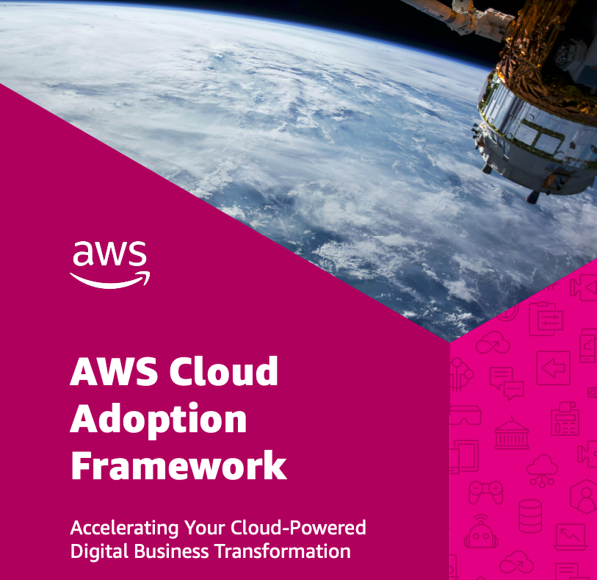
AWS Cloud Adoption Framework
AWS CAF
Trabalho resultante de diversos processos de migração
Identifica recursos organizacionais que direcionam a preparação para a nuvem
Seis perspectivas: Negócios, Pessoas, Governança, Plataforma, Segurança e Operações
Notes:
E aqui estão as classes de armazenamento

Slide 19
Negócios
Garante que a TI esteja alinhada às necessidades de negócio e que os investimentos em TI estejam vinculados aos principais resultados dos negócios
Notes:
E aqui estão as classes de armazenamento

Slide 20
Pessoas
Alteração da estrutura organizacional para aderir a nuvem
Buscar entender as funções organizacionais e possíveis lacunas a preencher para atender as habilidades necessárias
Notes:
E aqui estão as classes de armazenamento

Slide 21
Governança
Busca alinhar habilidades e processos para alinhar estratégia de negócios e TI
Busca minimizar riscos
Busca entender como atualizar habilidades e processos de equipes necessários para garantir governança dos negócios na nuvem
Notes:
E aqui estão as classes de armazenamento

Slide 22
Plataforma
Inclui princípios e padrões para implementação de novas soluções na nuvem e migração de cargas de trabalho locais para a nuvem
Use uma variedade de modelos arquitetônicos para entender e comunicar a estrutura dos sistemas de TI e suas relações. Descreva a arquitetura do ambiente de destino em detalhes
Notes:
E aqui estão as classes de armazenamento

Slide 23
Segurança
A perspectiva de segurança garante que a organização atenda aos objetivos de segurança de visibilidade, auditoria, controle e agilidade
Use o AWS CAF para estruturar a seleção e a implementação de controles de segurança que atendam às necessidades da organização
Notes:
E aqui estão as classes de armazenamento

Slide 24
Operações
A perspectiva de operações ajuda você a habilitar, executar, usar, operar e recuperar cargas de trabalho de TI para o nível definido com os stakeholders da empresa
Notes:
E aqui estão as classes de armazenamento

Slide 25
Para saber mais
https://aws.amazon.com/pt/professional-services/CAF/

Slide 26
Dúvidas?
> Fórum/Artigos
> Comunidade Online (Discord)

Slide 27
Etapa 3
AWS Well-Architected Framework

Slide 28
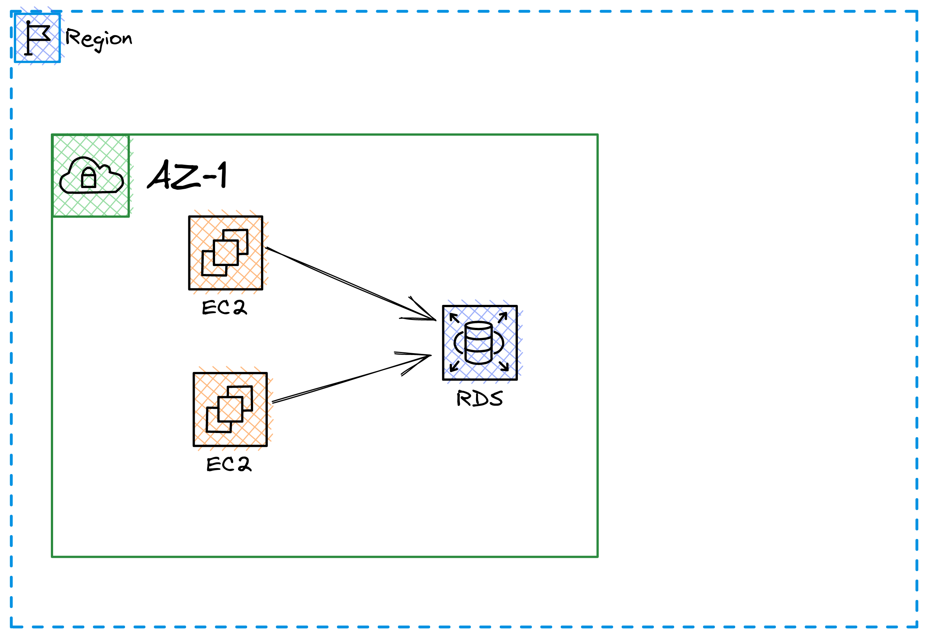
A arquitetura de solução
Notes:
E aqui estão as classes de armazenamento

Slide 29
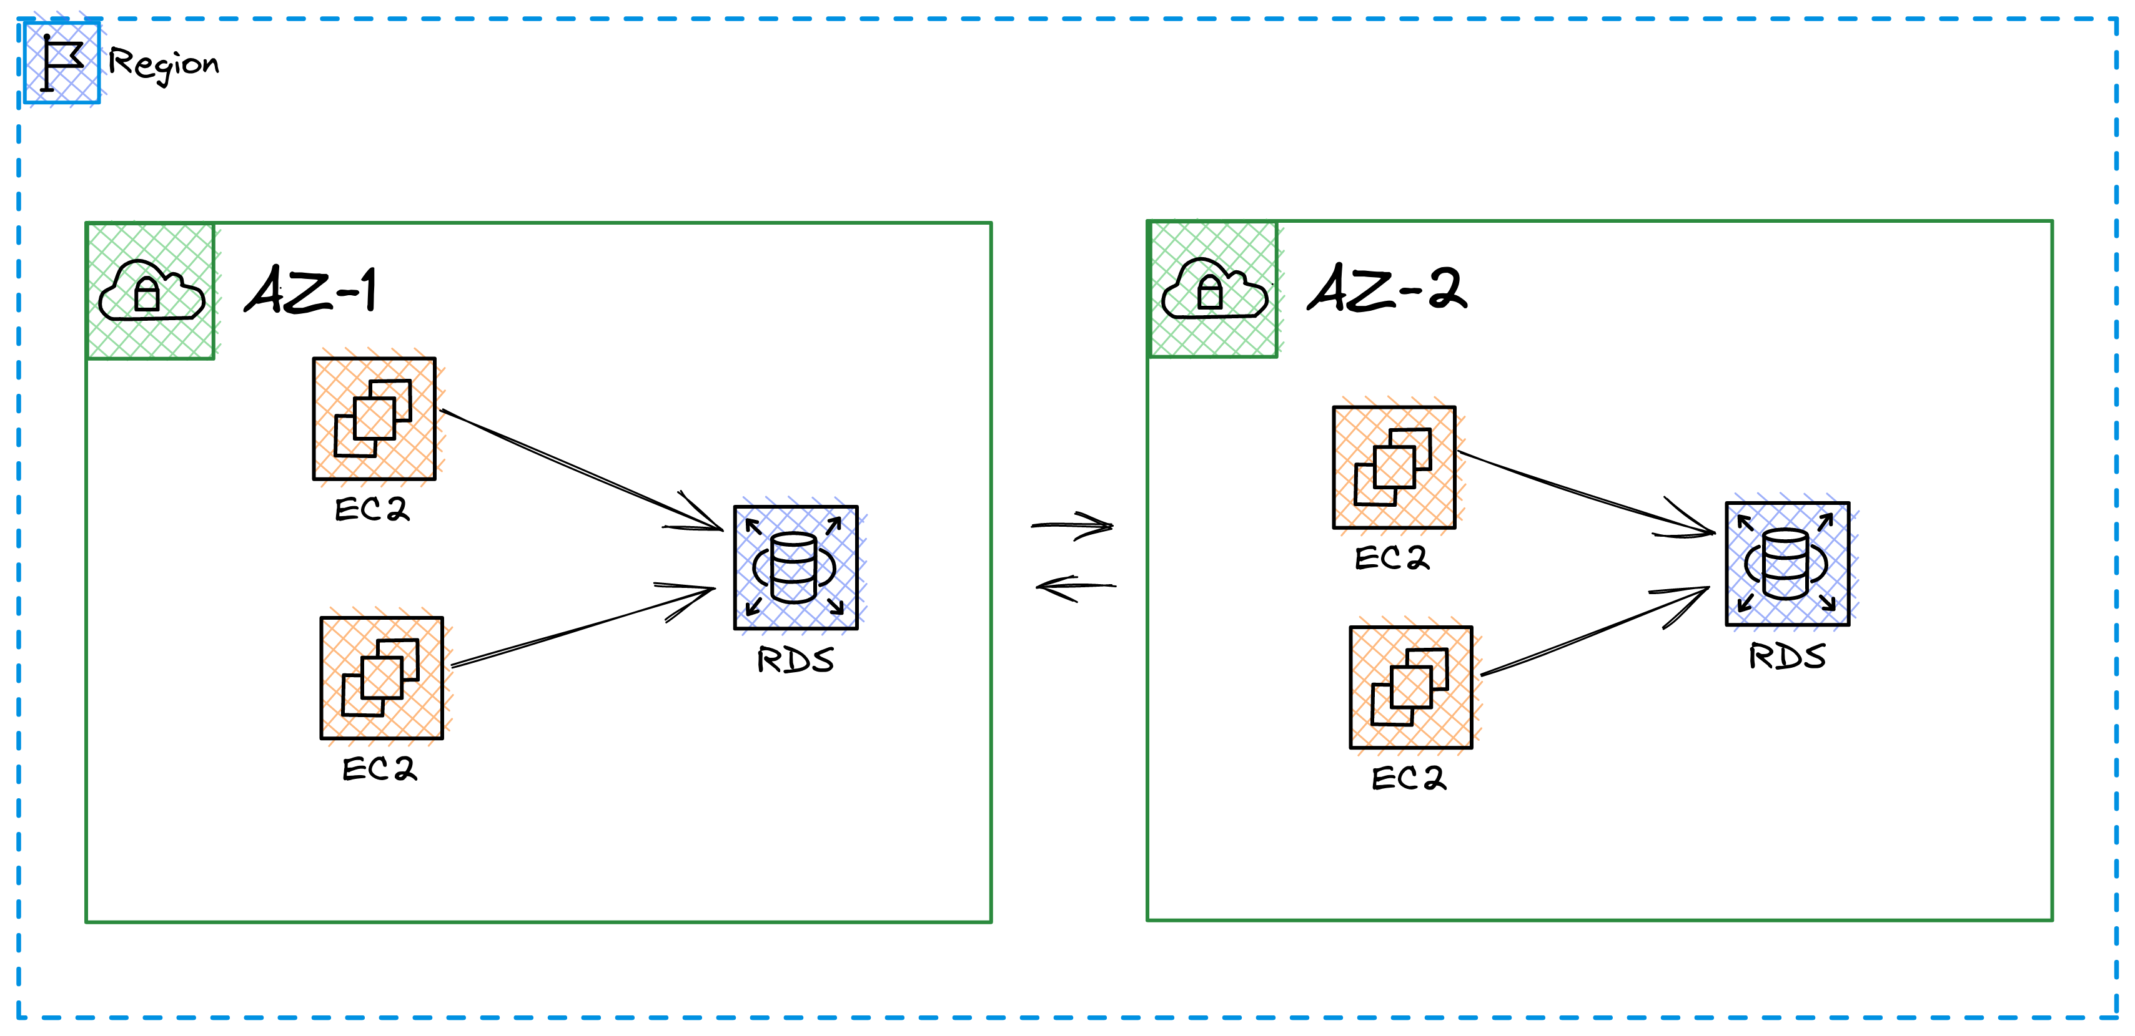
Uma melhoria importante
Notes:
E aqui estão as classes de armazenamento

Slide 30
AWS Well-Architected Framework
Ajuda a construir infraestruturas seguras, resilientes, eficientes e de alta performance para aplicações e workloads.
Descreve os principais conceitos, princípios de projeto e práticas recomendadas para projetar e executar workloads na nuvem
Notes:
E aqui estão as classes de armazenamento

Slide 31
6 pilares do Well-Architected
Excelência operacional
Segurança
Confiabilidade
Eficiência de performance
Sustentabilidade
Otimização de custos
Notes:
E aqui estão as classes de armazenamento

Slide 32
Para saber mais
https://aws.amazon.com/pt/architecture/well-architected
https://aws.amazon.com/architecture

Slide 33
Dúvidas?
> Fórum/Artigos
> Comunidade Online (Discord)

Slide 34
Etapa 4
Família AWS Snow

Slide 35
Computação de borda e migração de dados
Desafio: migrar/copiar uma grande quantidade de dados de um data center para AWS
Uma rede com velocidade de 1Gbps move 1 PB de dados em cerca de 100 dias
Notes:
E aqui estão as classes de armazenamento

Slide 36
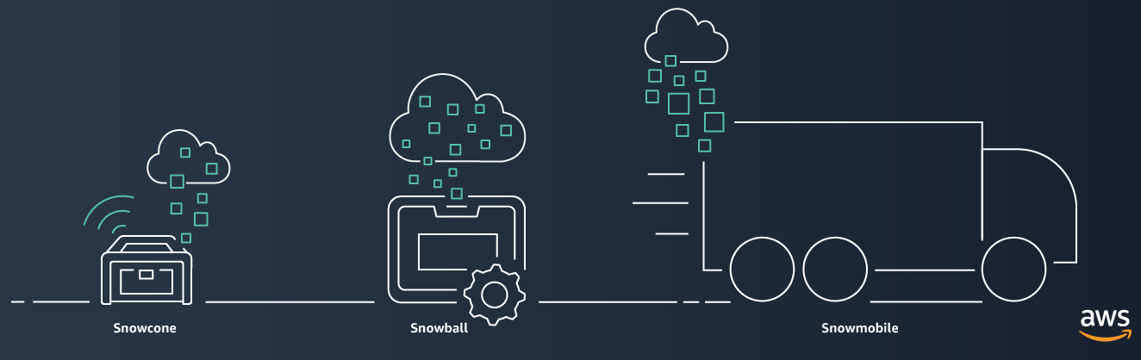
Família AWS Snow
AWS Snowcone
AWS Snowball
AWS Snowmobile
Notes:
E aqui estão as classes de armazenamento

Slide 37
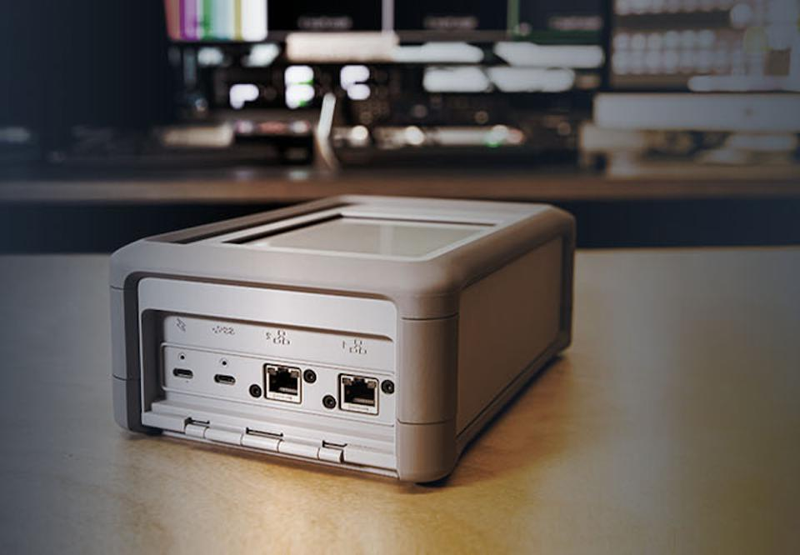
AWS Snowcone
Até 8TB HDD e 14TB
Serve para computação de borda
Recebe em casa, copia os dados e envia para AWS
Notes:
E aqui estão as classes de armazenamento

Slide 38
AWS Snowball
Acelere a mudança de dados offline ou o armazenamento remoto para a nuvem
Duas categorias: Otimizado para computação e armazenamento
Conecta em racks
Alto poder de computação para processamento de dados local
Compatível com AWS Lambda
Notes:
E aqui estão as classes de armazenamento

Slide 39
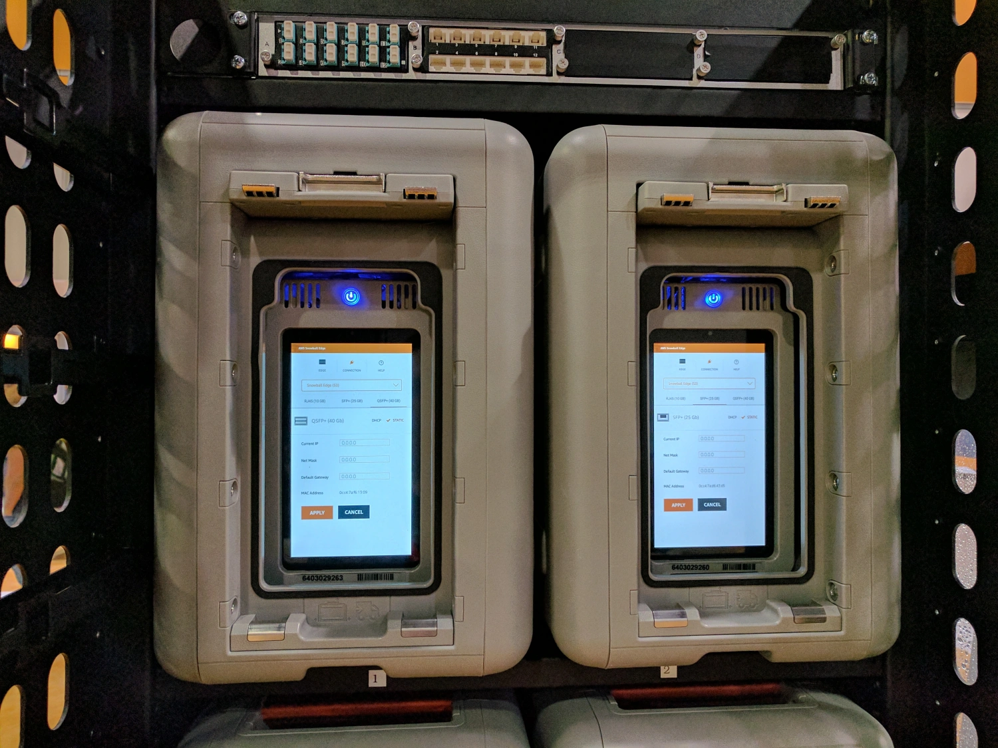
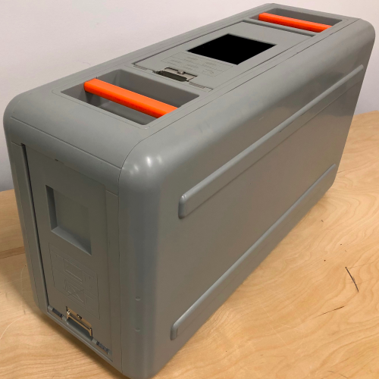
AWS Snowball
Notes:
E aqui estão as classes de armazenamento

Slide 40
AWS Snowmobile
Transferência massiva de dados
Capacidade 100 PB
Para migração de uma grande quantidade de dados
Desligamento de data center
Impermeável
Supressão de fogo, GPS
Notes:
E aqui estão as classes de armazenamento

Slide 41

AWS Snowmobile
Notes:
E aqui estão as classes de armazenamento

Slide 42
Para saber mais
https://aws.amazon.com/pt/snow/
https://aws.amazon.com/pt/snowmobile/
https://aws.amazon.com/pt/snowball/
https://aws.amazon.com/pt/snowcone

Slide 43
Dúvidas?
> Fórum/Artigos
> Comunidade Online (Discord)

